Slide 1
Conceito de negócio
E equipe gerencial.

Slide 2
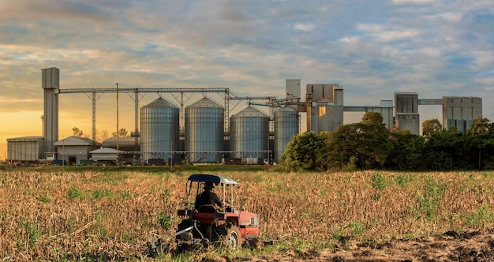
Agroindústria forte: No Paraná, no setor agropecuário, Toledo se encontra no ranking em 2º e no Brasil em 36º (isso para dados de 2020) e no setor industrial em 11º .
o
Região oeste do PR
Região em constante crescimento econômico e industrial: Produto Interno Bruto (PIB) Per Capita (R$44.553,44 para dados de 2020);
Grande possibilidade de negócio nesse setor: Número de Estabelecimentos e Empregos (RAIS) segundo as atividades econômicas (5.040 estabelecimentos, 56.698 empregos);

Slide 3
Produtos e serviços fornecidos
O propósito da empresa
Público-Alvo
Descrição do negocio

Slide 4
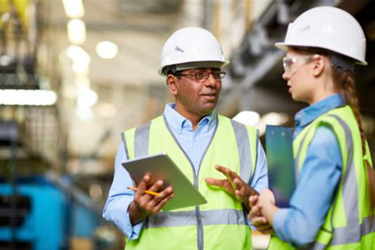
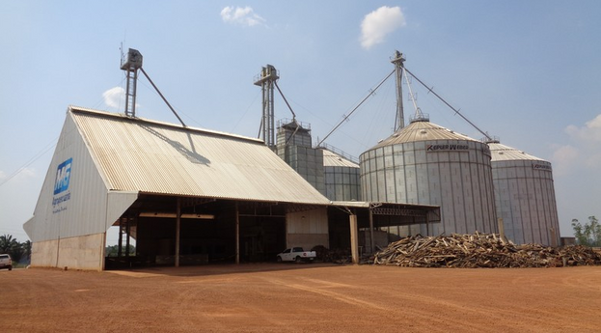
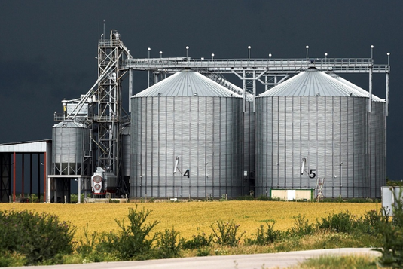
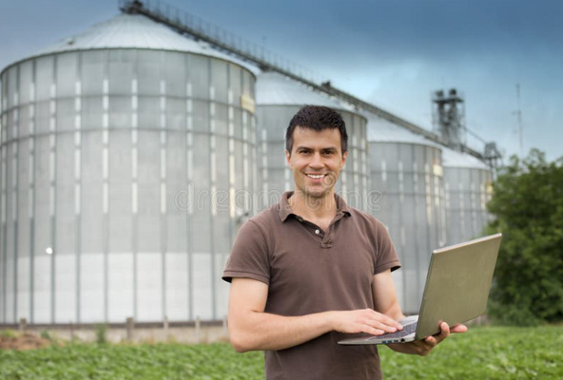
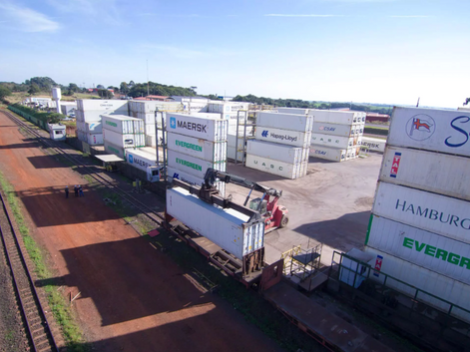
Produto ou serviço fornecido pela empresa
fornecimento de manutenção especializada de silos agrícolas de grãos;
ex:
armazenamento adequado de grãos e demais armazenáveis evitando quaisquer perdas;
em cooperativas, fazendas, empresas que trabalham com a logística;

Slide 5
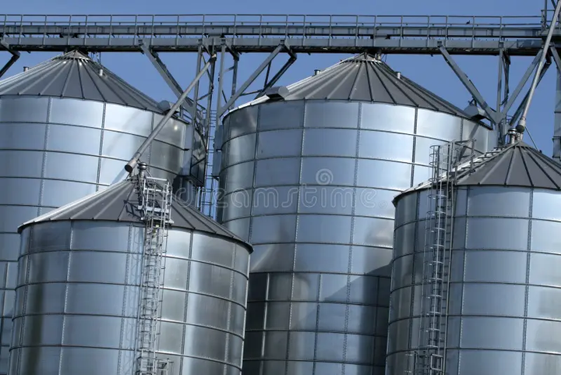

Propósito da empresa
Um dos principais propósitos
da empresa é garantir que
os silos de nossos clientes estejam sempre em condições ideais;
Apresentamos um sistema integrado
que utiliza sensores para monitoramento
em tempo real das condições externas
e internas dos silos de nossos clientes,
onde todos os dados poderão ser
acessados pela internet;

Slide 6


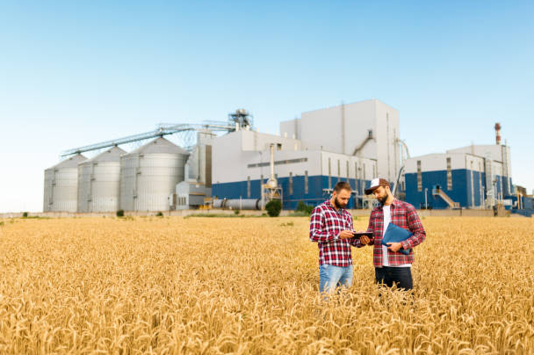





público-alvo:
fazendeiros;
empresas dedicadas a logística de grãos;
cooperativas;

Slide 7
Fundadores e gestores da empresa
Experiência da equipe de gestão
Formação da equipe de gestão
Equipe de gestão

Slide 8


Fundadores e gestores
Yan Danilo Lima Morejon
Leonardo de Carvalho
Diretor executivo
Administração

Slide 9

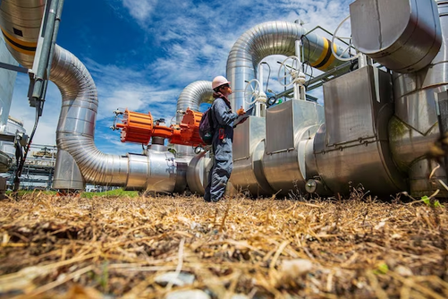
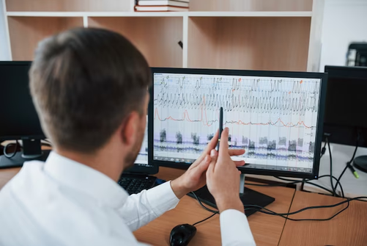
Experiência da equipe de gestão
Experiência na área de
sensores e automação;
Experiência em manutenção
de equipamentos e máquinas
agroindustriais;
Experiência em sistemas
de monitoramento com sensores;

Slide 10
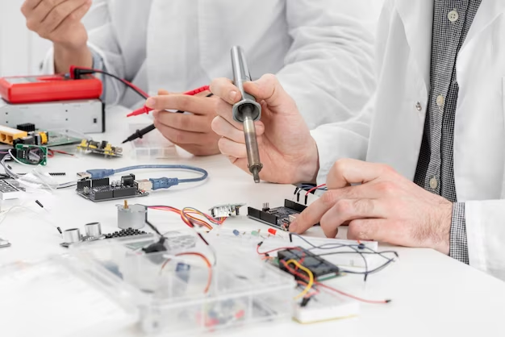

Formação da equipe de gestão
Ambos os integrantes da equipe de gestão tem formação em Engenharia Eletrônica

Slide 11
Leonardo de Carvalho
Yan Danilo Lima Morejon
Grupo

